Slide 1

Seminar – uke 8
Magnus Stokkeland
magsto@uio.no

Slide 2
None
«None» brukes til å representere fraværet av verdi
En variabel som peker på «None» peker ikke på noe

Slide 3
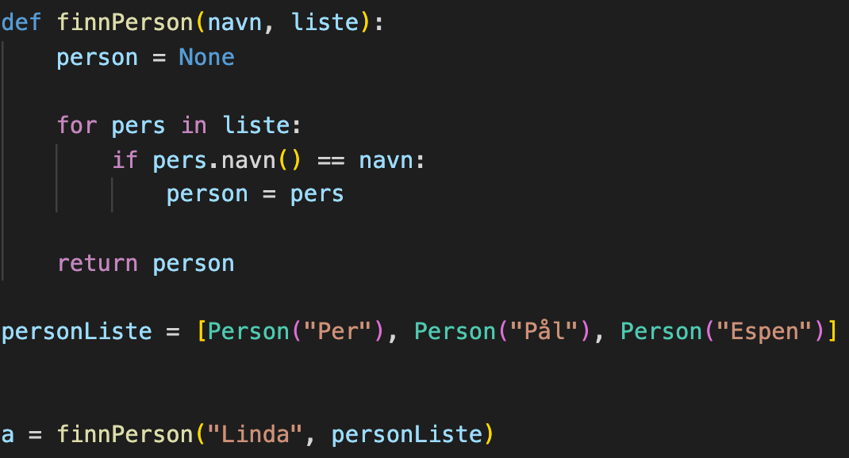
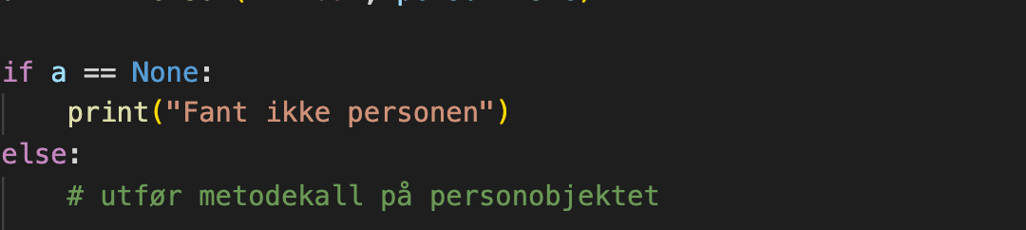
Når får man bruk for det?

Slide 4
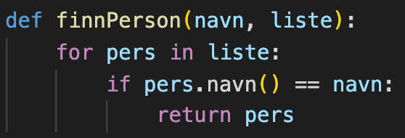
Hva hadde skjedd om vi byttet ut finnPerson-funksjonen med denne?

Slide 5
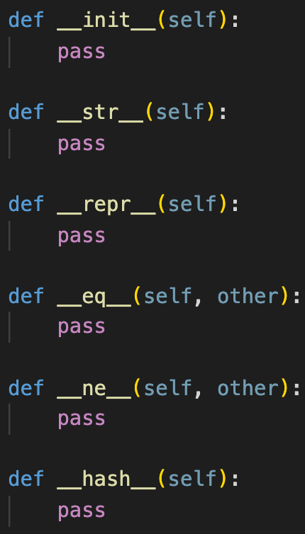
«Magiske metoder»

Slide 6
Oppgave!
Skriv en klasse som heter Sirkel. Lag en konstruktør som setter radius.
Lag tre metoder:
  diameter()
  omkrets()
  areal()
  Hint: omkrets av en sirkel er diameter * pi, arealet av en sirkel er radius² * pi. Eksponenter skrives som <base>**<eksponent>, f.eks. 2⁸ skrives 2 **8.
Lag deretter 2 sirkler som har ulik radius. Test metodene på de ulike sirklene

Slide 7

Datastruktur
Notes:
Person
_navn
_alder
_vekt
_høyde

Slide 8
Oppgave!
Tegn datastruktur for sirkel-programmet dere lagde tidligere

Slide 9
Oppgave!
Lag en klasse blomst. En blomst har en art, en høyde, en variabel som sier om blomsten har det bra eller ikke (boolean), og en verdi som sier hvor lenge det er siden blomsten sist ble vannet. Konstruktøren setter alle disse verdiene, når en blomst blir opprettet vil den alltid ha det bra og ha 0 dager siden siste vanning.
Skriv følgende metoder:
  hentStatus(): returnerer variabelen som sier om blomsten har det bra eller ikke
  skrivUtInfo(): skriver ut en info-streng om blomsten
  nesteDag(): øker antall dager siden sist blomsten ble vannet med 1. Hvis det er mer enn tre dager siden blomsten sist ble vannet skal statusen bli «dårlig». Hvis statusen til blomsten er «bra» skal den vokse med 1 cm
  vann(): hvis det er mindre enn tre dager siden blomsten er vannet skal statusen bli «dårlig» (overvanning), ellers skal statusen bli «bra»
Lag et testprogram for å teste klassen

Slide 10
Trix/Oblig

